Slide 1
Rekreativa
Faza II
By Ajdin Herčinović

Slide 2
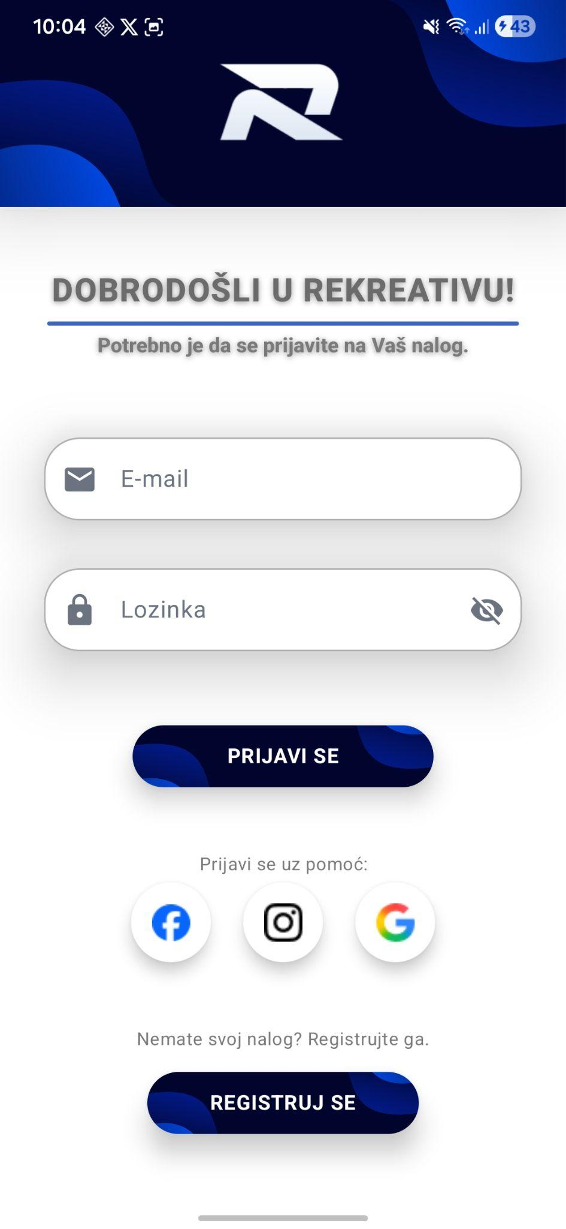

LOGIN SCREEN
Pri prvom pokretanju aplikacije, korisnik prvo vidi ekran za prijavu.
U trenutnoj fazi podaci se mogu unositi ali nema provjere validacije.
Dugme sa tekstom “PRIJAVI SE” vodi na sljedeći ekran aplikacije.
Dugme sa tekstom “REGISTRUJ SE” vodi na ekran za registraciju.

Slide 3
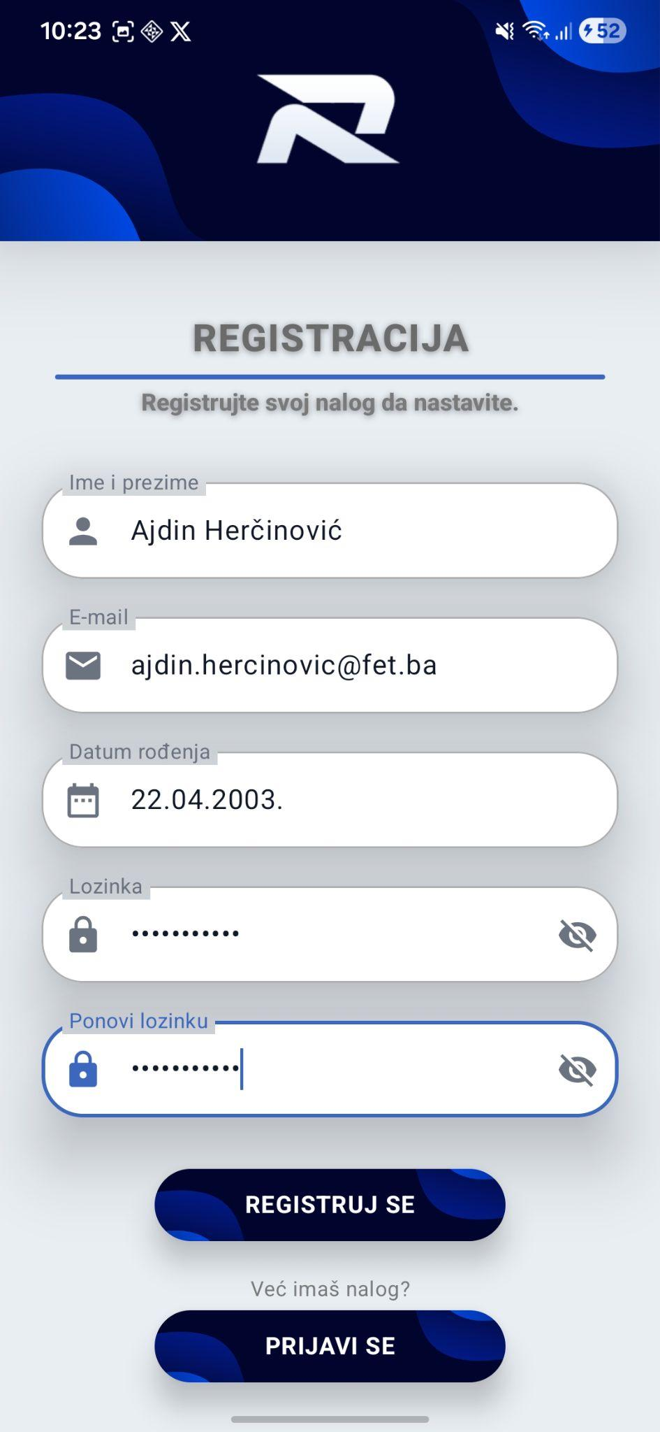
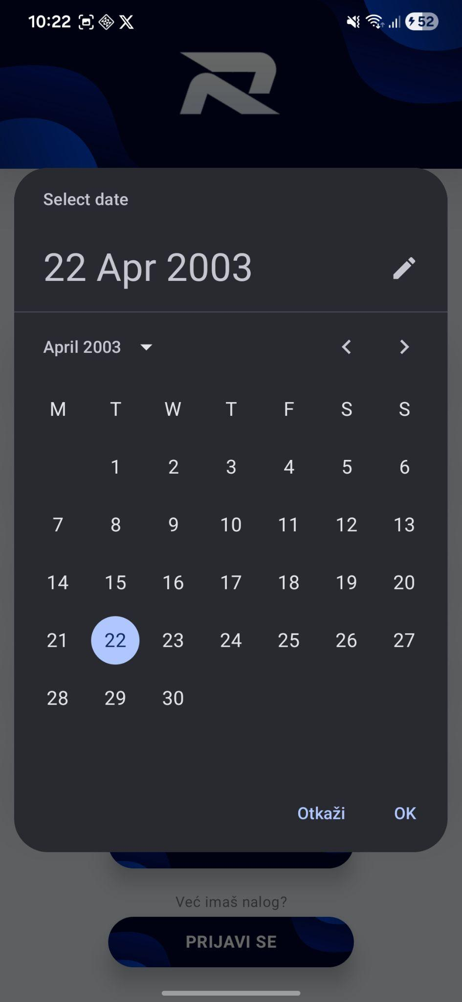
REGISTER SCREEN
U trenutnoj fazi podaci se mogu unositi ali nema provjere validacije niti stvarnog upisa podataka ni lokalno ni u bazu podataka.
Polje za datum rođenja ima funkcionalni DatePicker za lakši i vizuelno ljepši unos podataka.
Dugme sa tekstom “PRIJAVI SE” vodi na ekran za prijavu.
Dugme sa tekstom “REGISTRUJ SE” trenutno nema funkcionalnosti..

Slide 4
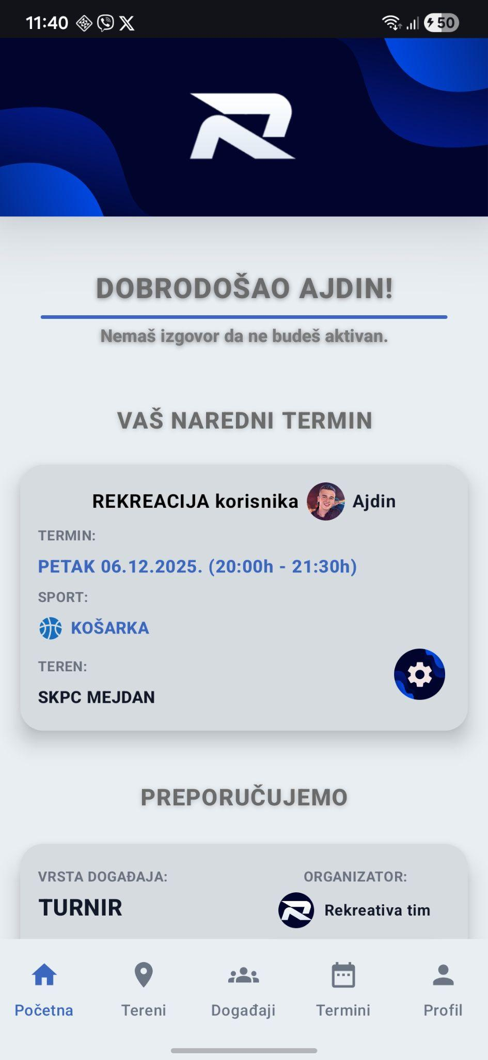
POČETNA SCREEN
Prelaskom na početni ekran aplikacije pojavljuje se navigacijski horizontalni meni na dnu ekrana koji je ključna funkcionalnost aplikacije.
Služi za kretanje kroz najvažnije sekcije aplikacije.
Početni ekran sam zamislio kao neku “prečicu” aplikacije. U smislu “Zbog čega će korisnik najčešće ući u aplikaciju?” i da to pokušam prezentovati na samom početku
Za ovaj ekran sam koristio lokalno definisane podatke u fajlu RekreativaData.kt da bih mogao uraditi UI dizajn po želji.
Plan za narednu fazu je prilagoditi postojeći UI da koristi bazu podataka.

Slide 5
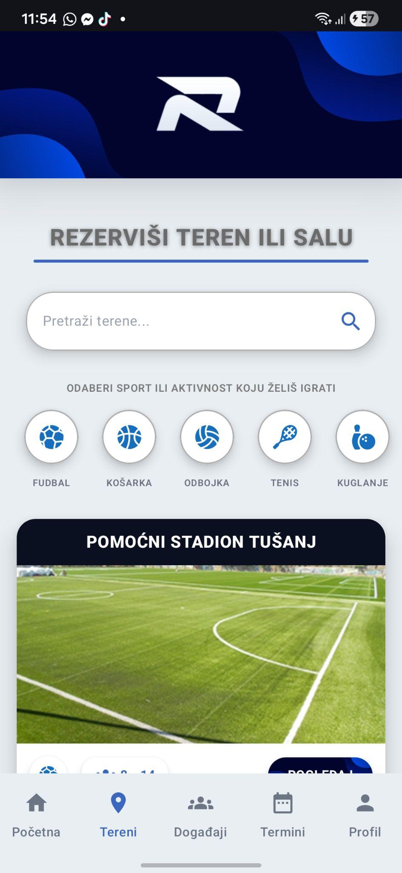
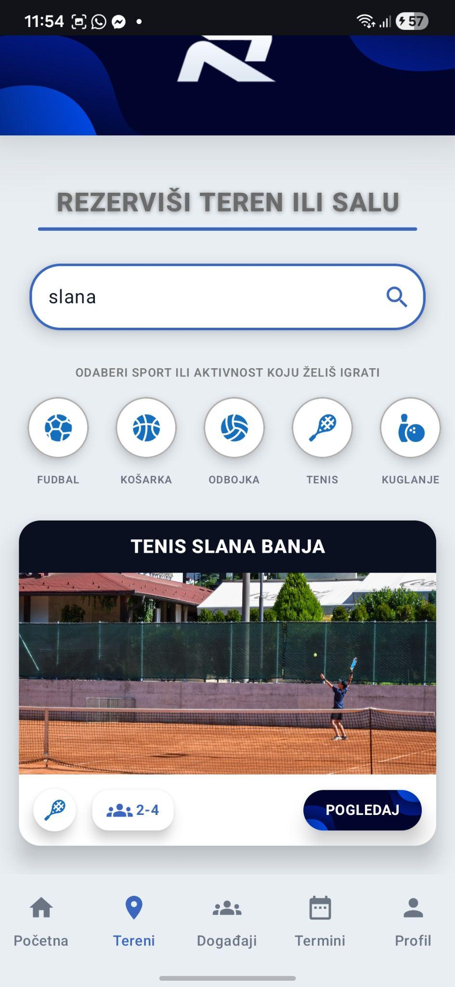
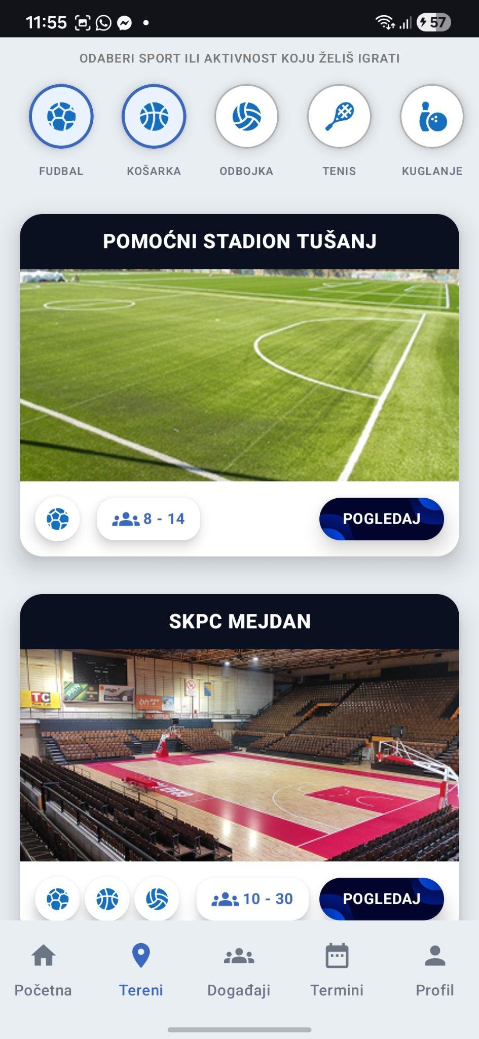
TERENI SCREEN
Tereni ekran predstavlja katalog dostupnih terena za rezervisanje.
Sadrži funkcionalosti dvije vrste filtriranja. Pretraga po nazivu ili po sportu/aktivnosti koja se može obavljati.
Po defaultu su prikazani svi tereni, a moguće je odabrati jedan ili više sportova. Odabiri se nezavisni u smislu da ako korisnik odabere fudbal i košarku, rezultat filtriranja će biti tereni na kojima se može igrati ili fudbal ili košarka a ne oboje.

Slide 6
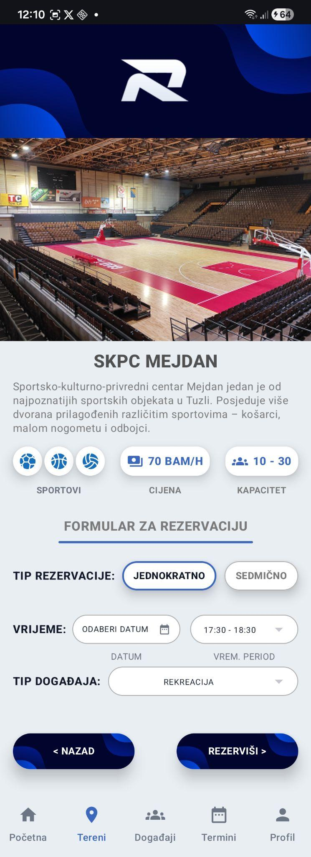
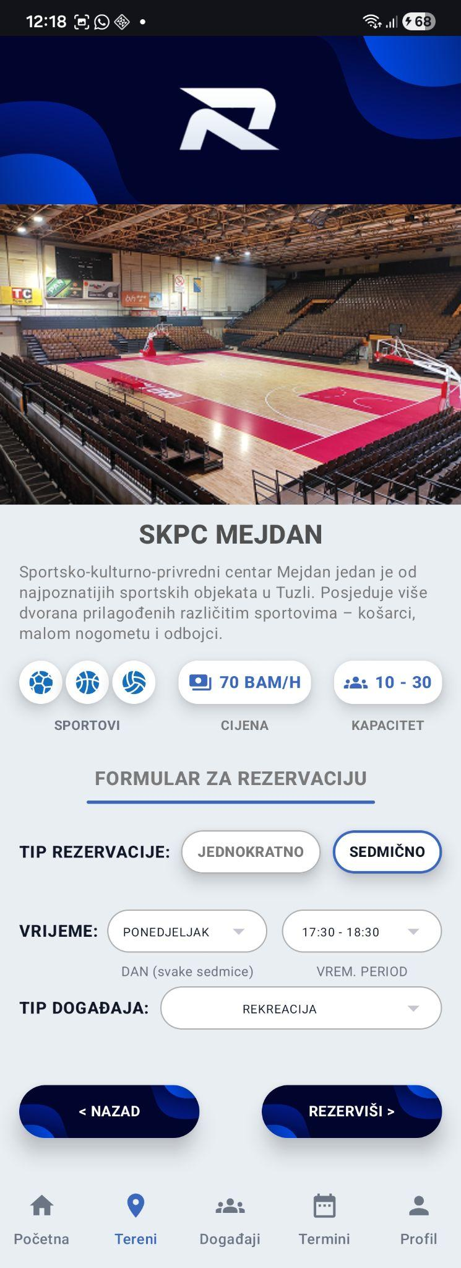
TEREN SCREEN
Kada korisnik klikne na dugme “POGLEDAJ” otvori mu se bolji pregled terena sa više informacija i formularom za rezervaciju.
Formular sadrži odabir za tip rezervacije, dva togglePill elementa gdje je moguć samo jedan odabir.
Ovisno od tog odabira, dinamički se mijenja polje za vrijeme rezervacije. Ukoliko je odabir JEDNOKRATNO , onda korisnik bira tačno određeni datum. U suprotnom za SEDMIČNO bira kojim danom u sedmici želi da ima termine.
Datum se bira preko ugrađenog DatePickera, a period i tip događaja preko ugrađenog dropDown menija sa unaprijed definisanim opcijama.
Klikom na dugme “REZERVIŠI” kreira se rezervacija sa svim odabranim vrijednostim koja se šalje na bazu podatka. (Firebase)

Slide 7
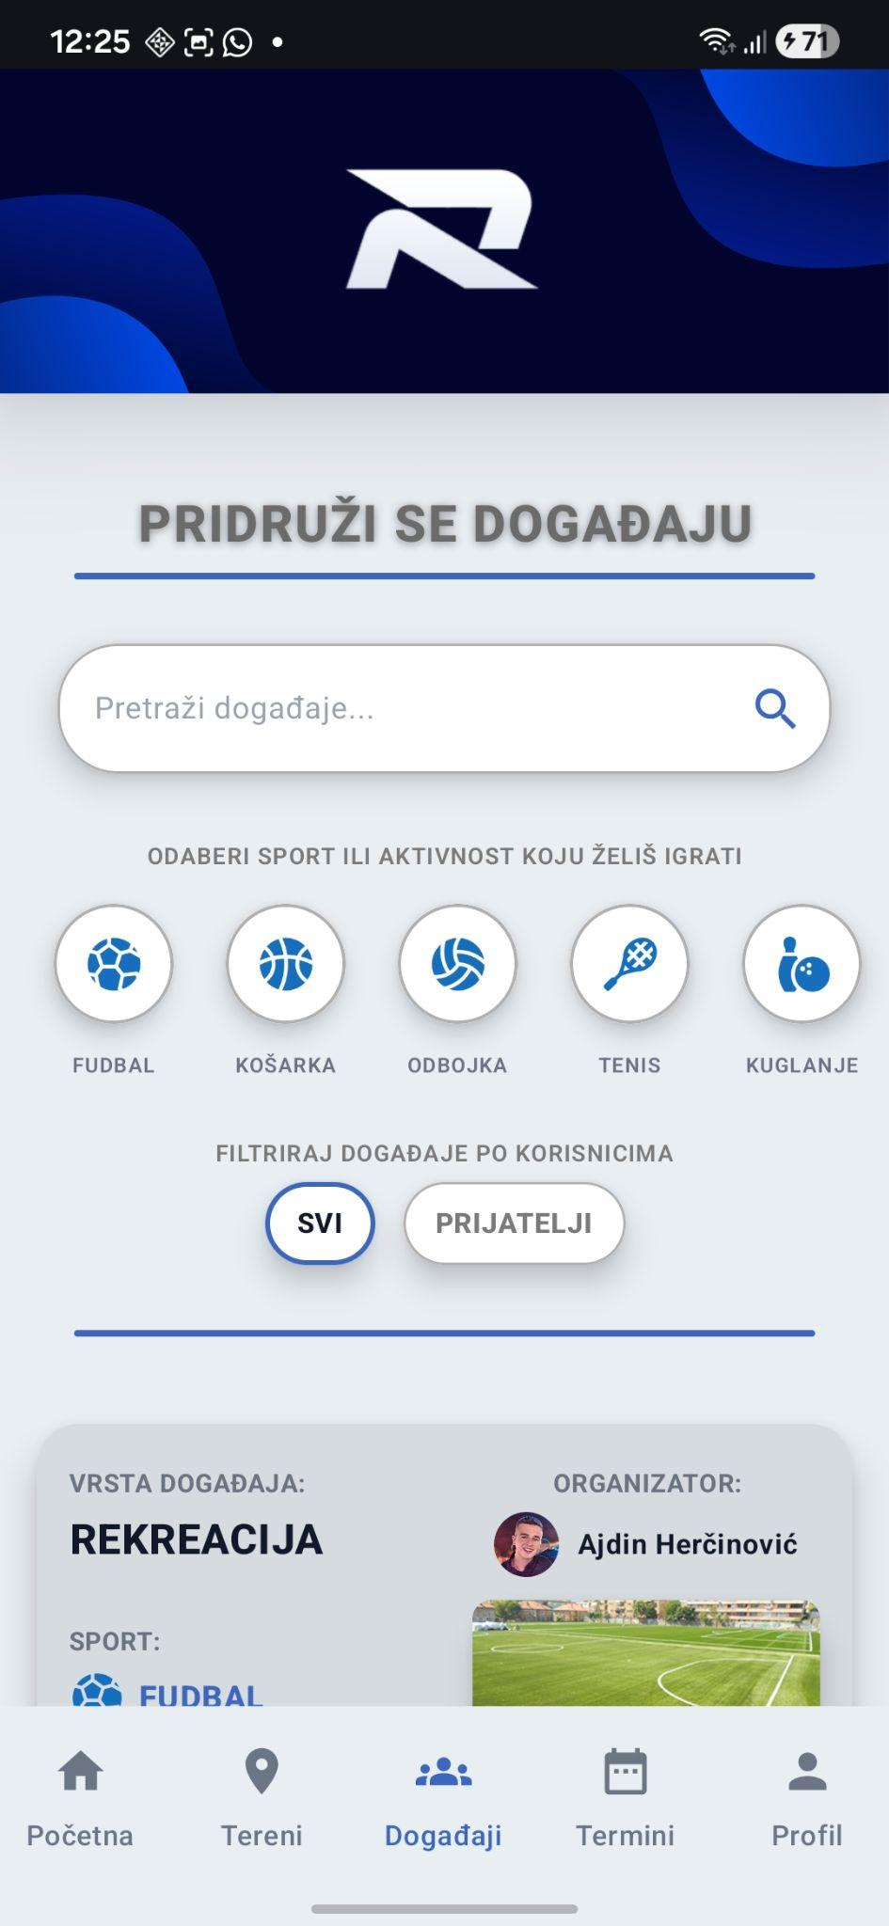
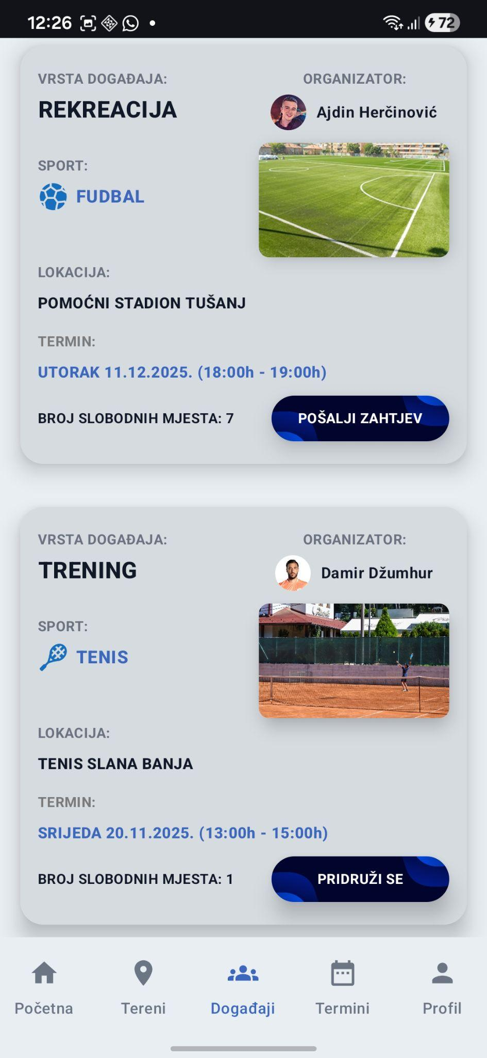
DOGAĐAJI SCREEN
Ekran događaji koristi identične metode filtriranja kao i ekran Tereni sa dodatkom dva togglePill dugmeta koja filtrira događaje na sve i one od korisnika koje su trenutnom korisniku prijatelji.
Trenutni događaji su lokalno pohranjeni i dugmad nemaju funkcionalnosti u ovoj fazi.
Ideja za narednu fazu je da za tipove otvorenih događaja korisnik klikom na dugme može odma pristupiti događaju ili poslati zahtjev za pristup za zatvoreni tip događaja.
Također je plan za narednu fazu da svi događaji budu pohranjeni na bazu podataka.

Slide 8
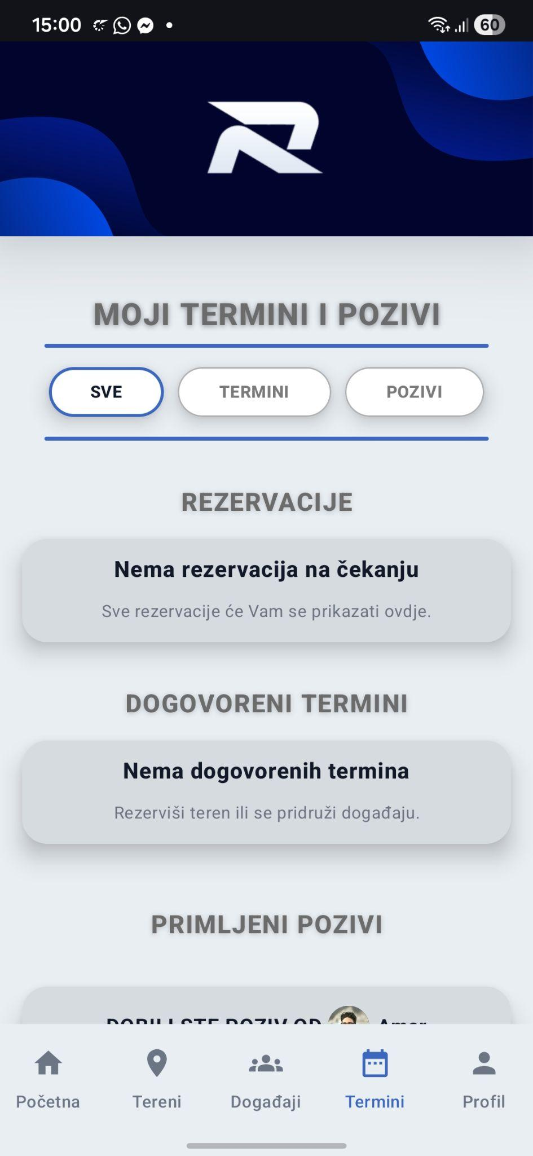
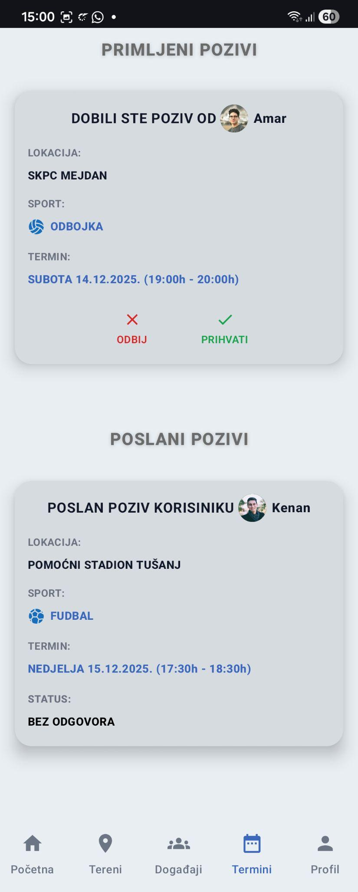
TERMINI SCREEN
Ekran Termini služi za evidenciju rezervacija, dogovorenih termina, primljenih poziva i poslanih poziva.
Na vrhu je implementirana funkcionalnost filtriranja sadržaja na sve, samo termine ili samo pozive.
Rezervacija se pojavi nakon ispunjavanja formulara na ekranu nekog terena i klikom na dugme “REZERVIŠI”. Rezervacija se sprema na bazu podataka i čita sa iste na ovom ekranu.
Pozivi su trenutno lokalno pohranjeni radi kreireanja UI dizajna koji će se kasnije koristiti za prave podatke pohranjene u bazi.

Slide 9
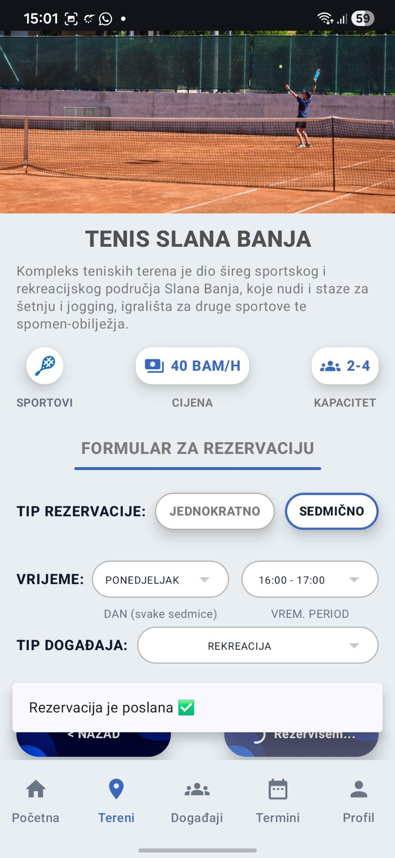
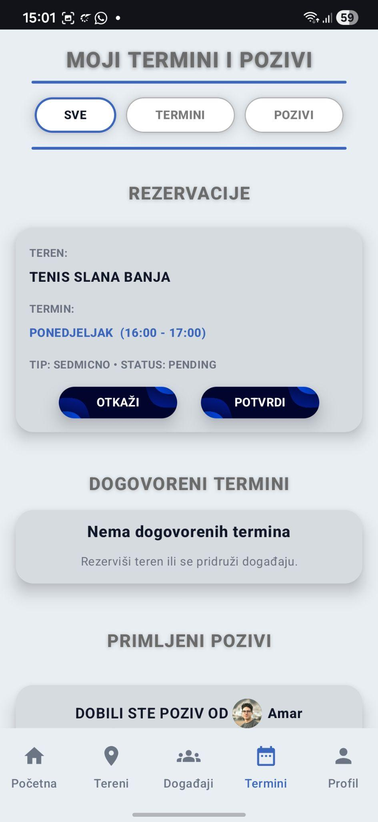
PRIMJER REZERVACIJE
Nakon ispunjenog formulara i klikom na dugme korisnik dobija poruku o uspješnoj ili neuspješnoj rezervaciji.
Ukoliko je rezervacija uspješna, pojavit će se u sekciji rezervacija na ekranu termini.
Ideja je da korisnik rezerviše termin da ga sačuva ali ga mora potvrditi da bi on postao “DOGOVORENI TERMIN”.
Jednokratni termin se potvrđuje samo jednom, a sedmični se mora potvrditi svaki put. Ukoliko vlasnik termina ne potvrdi u određenom vremenskom periodu ili otkaže isti on se briše iz baze podataka i taj termin postaje ponovo dostupan ostalim korisnicima.

Slide 10
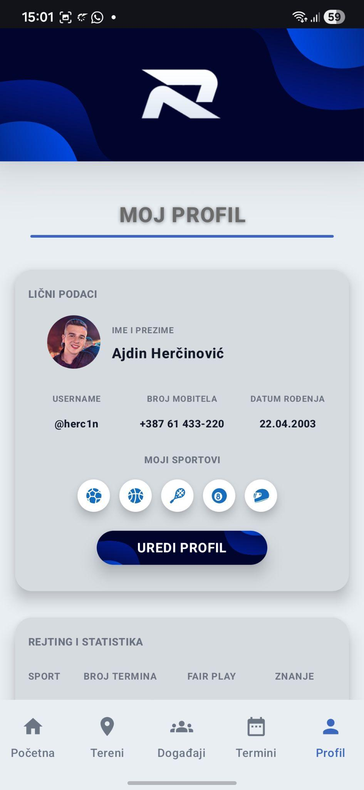
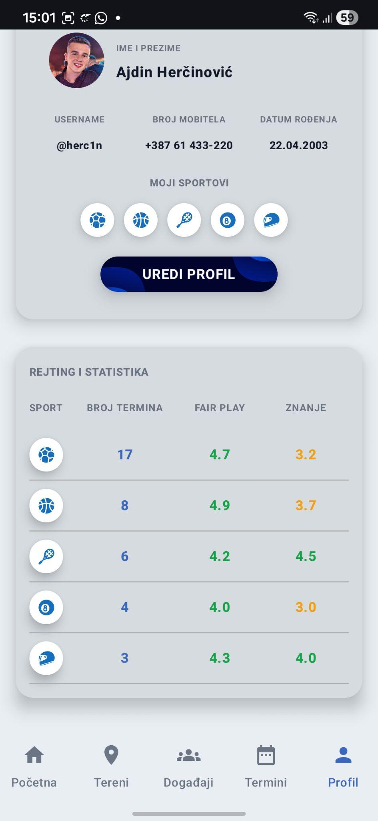
PROFIL SCREEN
Profil ekran služi za upravljanje profilom, za eventualnu promjenu slike profila ili slično.
Pored toga ima poseban dio za rejting i statistiku. Ideja je da nakon svakog odigranog termina korisnici međusobno ostavljaju subjektivnu ocjenu za znanje u sportu i fair play.
Na taj način korisnici koji nisu poznanici imaju ideju o kakvim “igračima” se radi.
Zamisao je da bi taj rejting podsticao natjecanje ali i poštovanje prema drugima.
Svi podaci za profil su trenutno lokalno pohranjeni sa idejom da se kasnije pohranjuju na bazu podataka.

Slide 11
Kraj.
Hvala na pažnji.

